Slide 1
Формы взаимодействия образовательных организаций СПО с работодателями по УГС 43.00.00 Сервис и туризм

Slide 2
Взаимодействие учреждений СПО с работодателями должно развиваться в следующих направлениях
совершенствование содержания образования
ориентация на рынок труда
кадровое обеспечение образовательного процесса
материально-техническое обеспечение
привлечение дополнительных финансовых средств
система контроля качества образования
трудоустройство выпускников

Slide 3
Дуальное обучение
Сетевое взаимодействие

Slide 4
ГБПОУ СГКСТД заключены договоры о дуальном обучении с ведущими предприятиями сферы туризма и гостеприимства:
ООО «Дом Сивре»
ООО «Ренессанс Отель Лизинг Самара»
ООО НПО «Экобезопасность»
ИП Костин П.В. «Сладкое королевство»
ООО «Монтана» ресторан "Рулька"
ООО "Максимилианс М"
ООО "Пинта"
ИП Денщиков А.С
ООО «Вика»

Slide 5
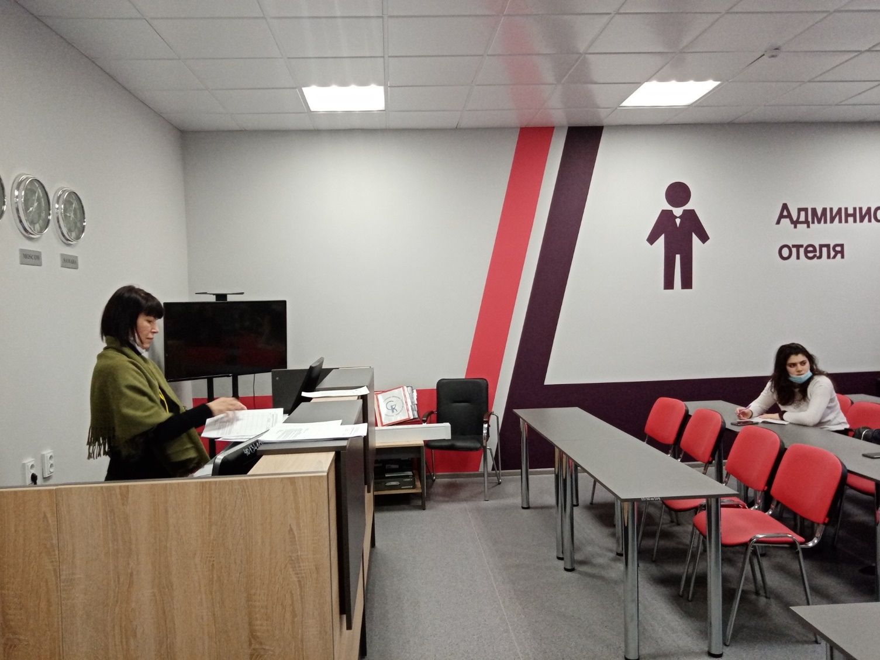
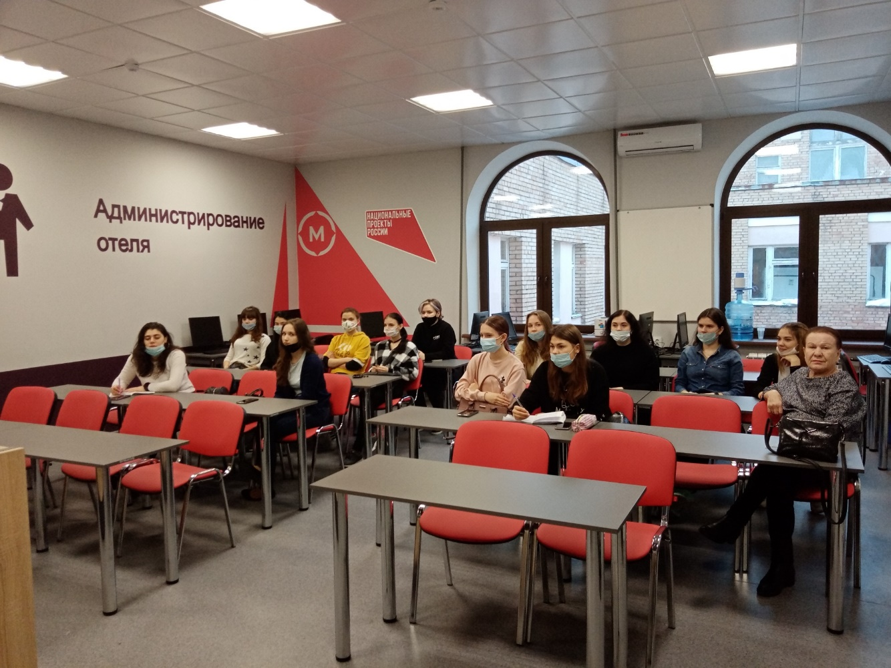

Slide 6
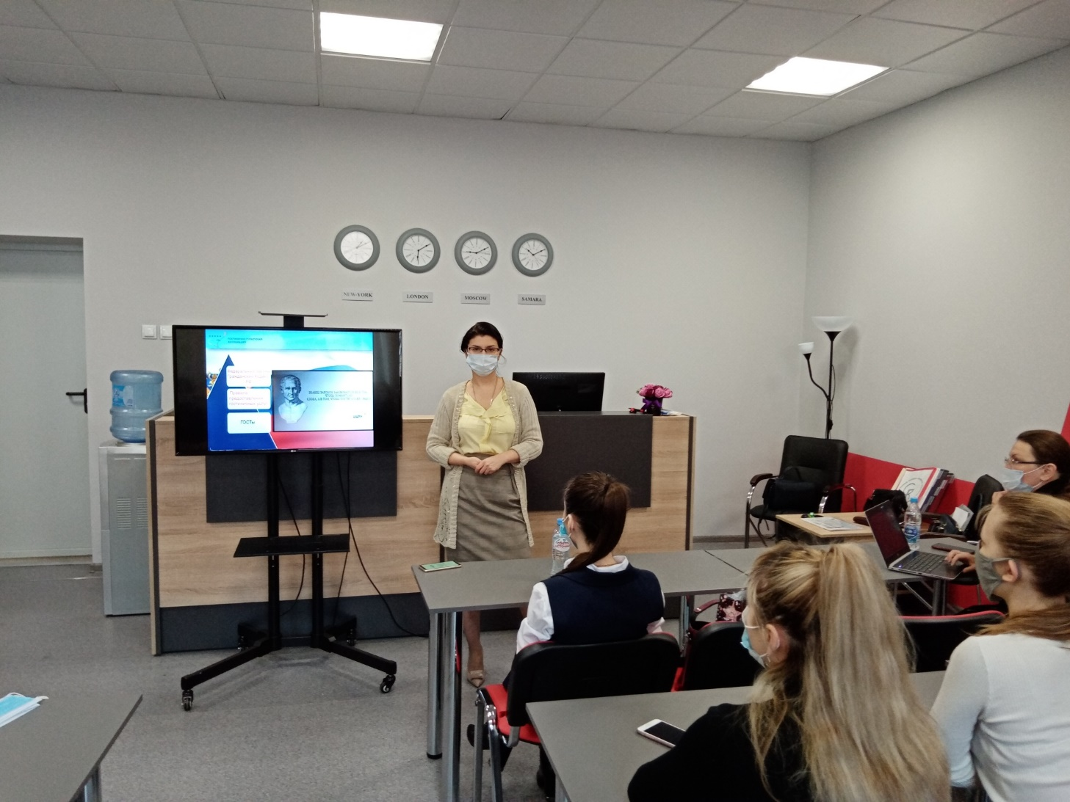
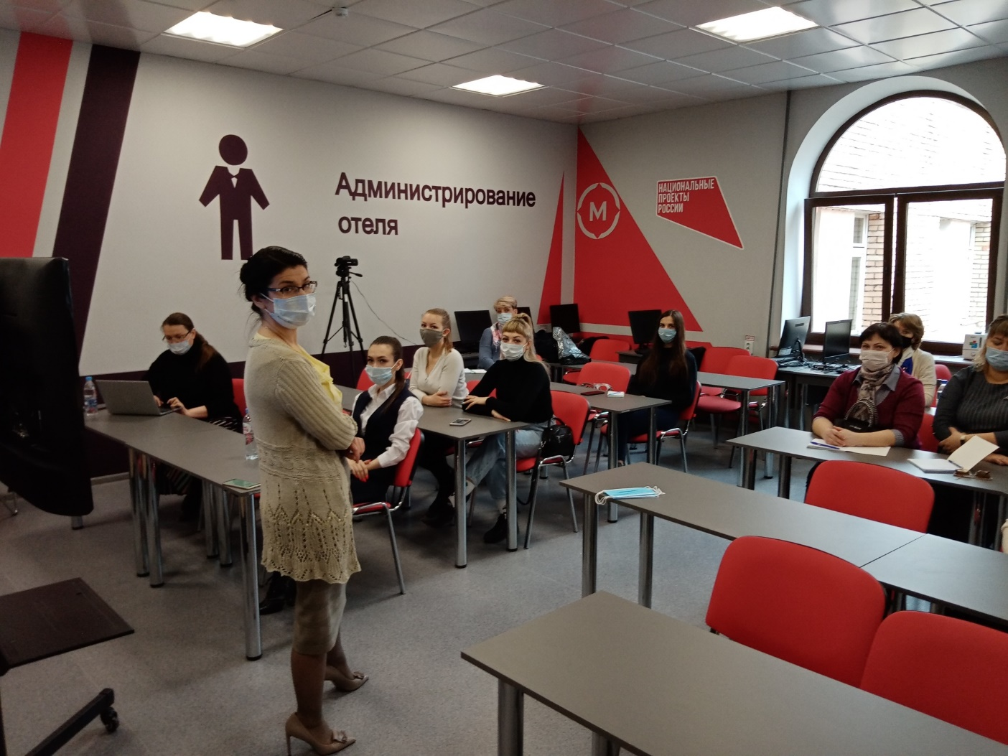

Slide 7
